Slide 1


Tecnólogo Informático Proyecto final
Integrantes
Andrés Aldao
Alejandro Fontes
Mauricio Rodríguez
Tutor
Martín Rodríguez

Slide 2

Agenda
Contexto
Objetivos
Proceso de desarrollo de la solución
Desarrollo del proyecto
Análisis de la gestión
Trabajos a futuro
Conclusiones

Slide 3

Contexto
Conceptos
Casos de estudio

Slide 4

E-commerce
Compra y venta de bienes o prestación de servicios
Negociaciones previas
Entre otras actividades…

Slide 5

Marketplace
Ventajas
Desgeografización
Mejores precios
Entre otros
Desventajas
Seguridad

Slide 6



Casos de estudio

Slide 7

Objetivos y resultados esperados
Diferentes perspectivas
Proyecto final
Aplicación a desarrollar

Slide 8


Gestión y planificación
Criterios de planificación
Etapas y herramientas
Gestión
Versionado
Manejo de incidencias

Slide 9
Desarrollo de la aplicación
Metodología Iterativa-Incremental
Etapas:
Análisis
Diseño
Implementación
Testing
Análisis
Diseño
Pruebas
Implementación

Slide 10

Análisis
Ésta etapa implica:
Estudio del problema planteado
Relevamiento de funcionalidades

Slide 11

Diseño
Detallar lo previamente especificado:
Diagramas de Comunicación
Diagramas de Clase de Diseño
Modelo de Datos

Slide 12







Implementación

Slide 13

Trabajo a futuro
Redes sociales
Medios de pago
Testing
Seguridad
Y mas…

Slide 14

Conclusiones
E-commerce
Marketplaces

Slide 15
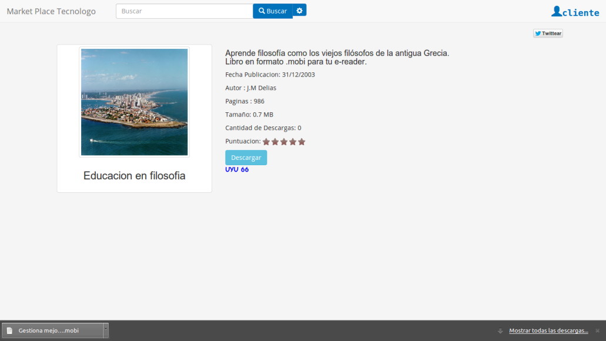
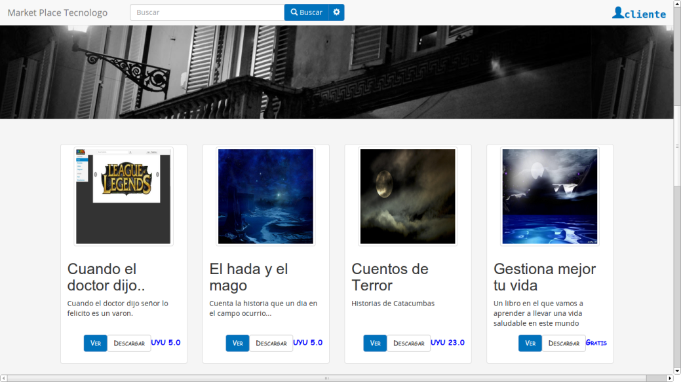
Demo

Slide 16

¿Preguntas?

